Slide 1
TƯƠNG TÁC DỮ LIỆU TRỰC QUAN
Đề tài: Trực quan hóa dữ liệu Thương mại toàn cầu
NỘI DUNG
Thực hiện bởi: Nhóm 15
Giảng viên hướng dẫn: Ths. Lê Quang Thái

Slide 2
1. Tổng quan về đồ án
01
Tổng quan về đồ án
Giới thiệu tổng quan về dồ án
02
Mô tả về dữ liệu
Giới thiệu về các biến và ý nghĩa của các biến trong tập dữ liệu
03
Làm sạch dữ liệu
Làm sạch dữ liệu trước khi bắt đầu trực quan hóa
04
Trực quan hóa dữ liệu
NỘI DUNG
Tiến hành trực quan hóa bộ dữ liệu đã làm sạch lên Tableau
05
Tài liệu tham khảo
Đính kèm trích dẫn tài liệu tham khảo

Slide 3
Mục tiêu của đồ án là tạo ra các Dashboard trên Tableau một cách sáng tạo và tương tác tập trung vào hàng hóa tiềm năng, quốc gia, năm, số lượng.
Bộ dữ liệu cung cấp chứa 59090 quan sát của 10 biến.
Tập dữ liệu chứa các giá trị bị thiếu và được làm sạch bằng ngôn ngữ lập trình Python.
Trực quan hóa dữ liệu lên Tableau từ tập dữ liệu đã được làm sạch.
1. Tổng quan về đồ án

Slide 4
1. Tổng quan về đồ án
Mục tiêu của đồ án là tạo ra các Dashboard trên Tableau một cách sáng tạo và tương tác tập trung vào hàng hóa tiềm năng, quốc gia, năm, số lượng.
Bộ dữ liệu cung cấp chứa 59090 quan sát của 10 biến.
Tập dữ liệu chứa các giá trị bị thiếu và được làm sạch bằng ngôn ngữ lập trình Python.
Trực quan hóa dữ liệu lên Tableau từ tập dữ liệu đã được làm sạch.

Slide 5
Biến | Mô tả
Country or Area | Biến này cho biết tên đất nước hoặc khu vực mà các dữ liệu liên quan đến. Có ba quốc gia - Úc, Canada và Hoa Kỳ
Year | Biến này cho biết năm mà dữ liệu được thu thập hoặc tính toán. Biến số năm dao động từ 1988 đến 2016
Commodity Code | Biến này cho biết mã hàng hóa được sử dụng để phân loại các sản phẩm
Commodity | Biến này cho biết tên sản phẩm
Flow | Biến này cho biết hướng của luồng thương mại. Cụ thể, nó cho biết liệu hàng hóa đó được xuất khẩu, nhập khẩu, tái nhập khẩu hay tái xuất khẩu
Trade USD | Biến này cho biết giá trị thương mại của các sản phẩm tính bằng Đô la Mỹ
Weight Kg | Tổng trọng lượng của hàng hóa được giao dịch tính bằng Kg
Quantity Name | Biến này cho biết đơn vị đo lường được sử dụng để tính toán số lượng của sản phẩm
Quantity | Biến này cho biết số lượng của sản phẩ, được tính bằng đơn vị đo lường đã được định nghĩa trong biến Quantity Name
Category | Biến này cho biết danh mục của sản phẩm
2. Mô tả dữ liệu

Slide 6
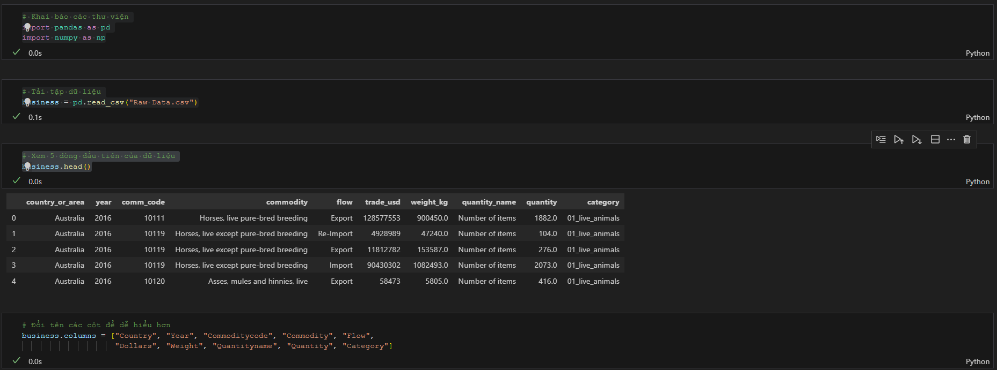
3. Làm sạch dữ liệu
Dữ liệu được làm sạch bằng ngôn ngữ lập trình Python, sau đó sẽ được import vào Tableau để tiến hành trực quan hóa.

Slide 7
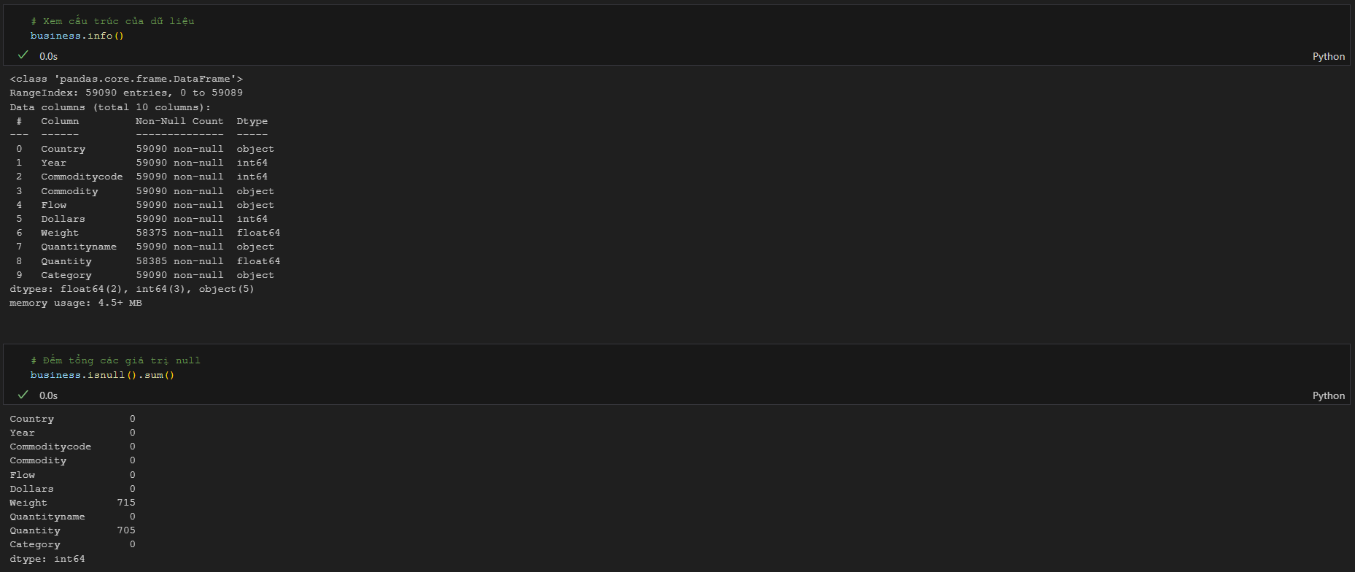
3. Làm sạch dữ liệu
Dữ liệu được làm sạch bằng ngôn ngữ lập trình Python, sau đó sẽ được import vào Tableau để tiến hành trực quan hóa.

Slide 8
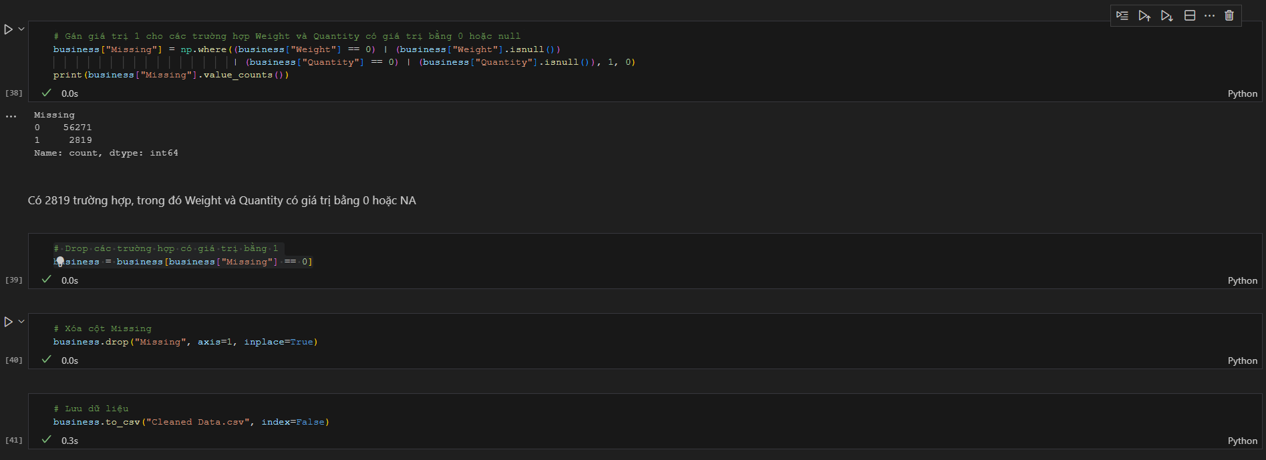
3. Làm sạch dữ liệu
Dữ liệu được làm sạch bằng ngôn ngữ lập trình Python, sau đó sẽ được import vào Tableau để tiến hành trực quan hóa.

Slide 9

4. Trực quan hóa dữ liệu

Slide 10
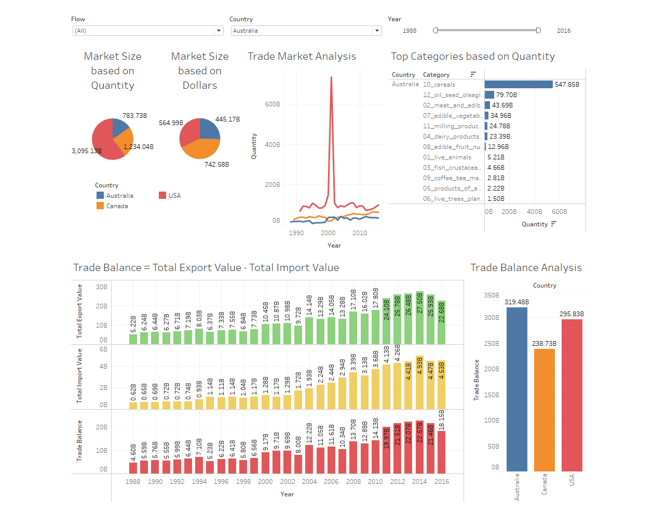

Slide 11
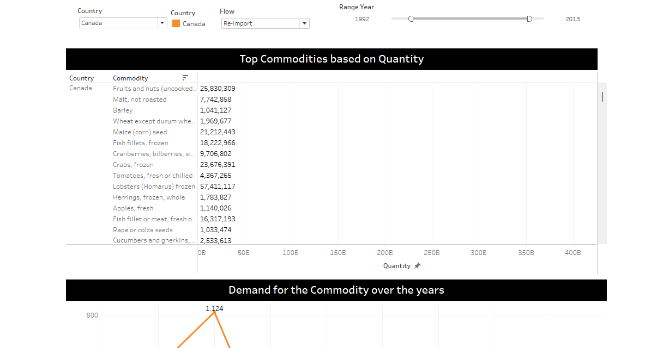

Slide 12
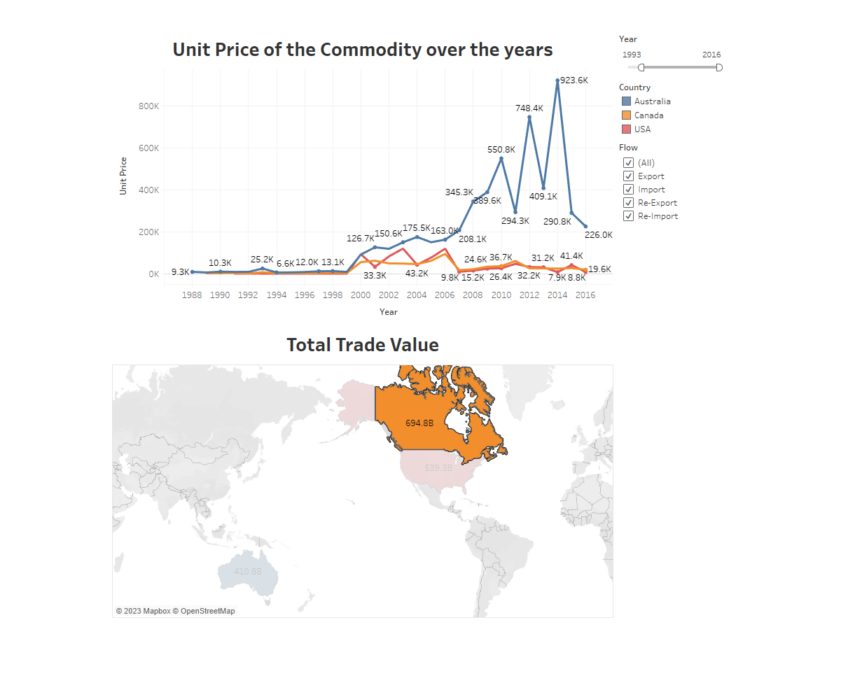

Slide 13
5. TÀI LIỆU THAM KHẢO
“Building an Import/ Export Business” by Kenneth D.Weiss.
Harley-Davidson: Trump says 'getting nothing' after India reduces tariffs on motorcycles (https://timesofindia.indiatimes.com/business/india-business/harley-davidson-trump-says-getting-nothing-after-india-reduces-tariffs-on-motorcycles/articleshow/63090599.cms)
Balance Of Trade – BOT (https://www.investopedia.com/terms/b/bot.asp)
Balance of Trade, How to Calculate, and Favorable Versus Unfavorable (https://www.thebalance.com/balance-of-trade-definition-favorable-vs-unfavorable-3306261)
How to Start an Import/Export Business (https://www.entrepreneur.com/article/41846)
Importing into Canada (http://www.international.gc.ca/controls-controles/about-a_propos/impor/canada.aspx?lang=eng)
How to Export (http://www.indiantradeportal.in/vs.jsp?lang=0&id=0,25,44)

Slide 14
CẢM ƠN
CẢM ƠN
THẦY VÀ CÁC BẠN ĐÃ LẮNG NGHE

